Slide 1
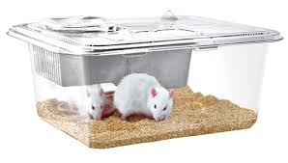
DENEY HAYVANLARININ BAKIMI VE BARINDIRILMASI
Hazırlayan;
Arş. Gör. Vet. Hek. Gonca KAMACI

Slide 2
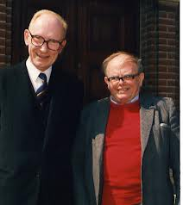
1959 yılında Russell ve Burch deneylerde kullanılan hayvanlara ilişkin 3R kuralını getirmiş ve bu kurallar bilim insanlarınca kabul edilmiştir.
3R;
•Replacement
•Reduction
•Refinement
Bu kurallara ek olarak
•Responsibility

Slide 3
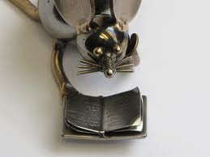
Gıda, Tarım ve Hayvancılık Bakanlığı
13 Aralık 2011
‘Deneysel ve Diğer Bilimsel Amaçlar İçin Kullanılan Hayvanların Refah ve Korunmasına Dair Yönetmelik’

Slide 4
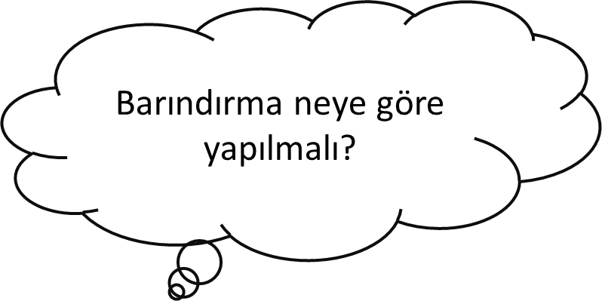
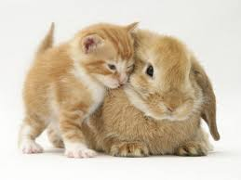
•Tür
•Suş
•Yavrulama
•Bireysel özellikler (yaş, cinsiyet, sağlık durumu, davranış)
•Sosyal formu (tek veya grup halinde barındırma)
•Mikrobiyolojik kalite

Slide 5
Bakım ve Barındırmada Dikkat Edilecek Hususlar
•Sıcaklık
•Rölatif nem oranı
•Havalandırma ve hava kalitesi
•Gündüz/Gece
•Kafesleme
•Titreşim
•Gürültü
•Sanitasyon
•Işıklandırma
•Altlık ve yavruluk materyali
•Kimliklendirme
•Sağlık
•Yetiştirme
•Yem
•Su

Slide 6
Mikrobiyolojik Kalite
Konvansiyonel Hayvanlar: Apatojenik mikroorganizmaları taşır.
Gnotobiyot Hayvanlar: Tamamen bilinen flora.
Germ Free (GF): Mikroorganizma yok.
Kolonizasyon Dirençli Flora (CRF): Florası tam olarak bilinmiyor. GF ile aynı koşullarda barındırılırlar.
SPF (Belirli Patojenlerden arındırılmış)

Slide 7
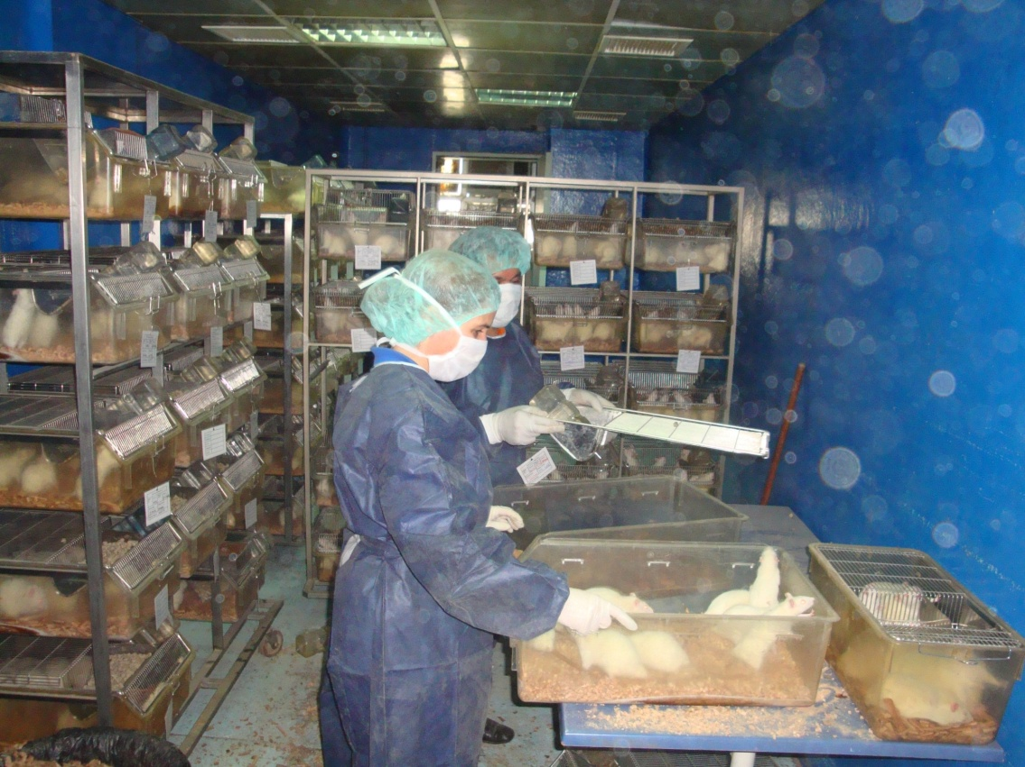
Konvansiyonel Hayvan Barındırma
Çok özel dizayn edilmiş izolasyon prosedürlerini gerektirmez .
Enfeksiyon bulaşı olduğunda genellikle latent olarak atlatırlar.

Slide 8
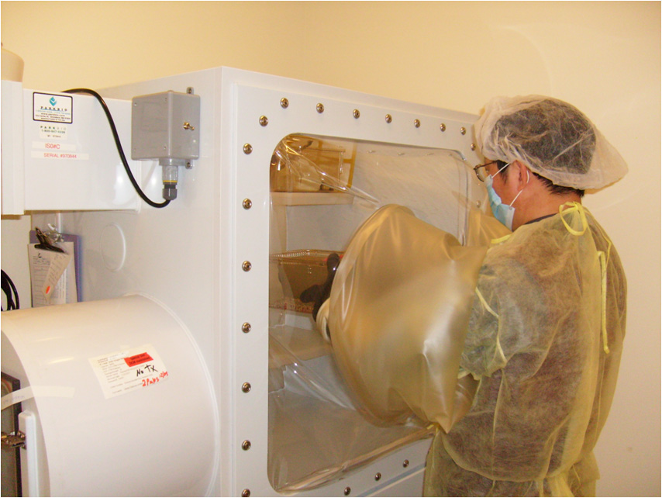
Özel patojen organizmalardan arınmış hayvanlar;
Dezenfekte edilmiş kafeslerde,
Sterilize edilmiş yem ve su ile beslenip,
Filtre edilmiş hava ile teneffüs ettirilmelidirler.

Slide 9
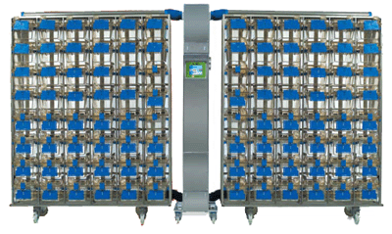
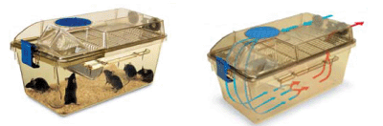
Mikrobiyolojik florası bilinen hayvanlar koruyucu hijyenik tedbirleri kapsayan değişik seviyelerdeki bariyer sistemleri ile barındırılırlar.
IVC Kafes Sistemi
Bariyer Sistemleri
Mutlak Bariyer (Gnotobiyot)
Klasik SPF Bariyeri (SPF)
Geliştirilmiş Bariyer Sistemleri (SPF)
Tersine Klasik Bariyer (Gnotobiyot)
Bireysel Bariyer
IVC Kafes

Slide 10
Mikroçevre
Mikroçevre onlara en yakın olan fiziksel çevredir (kafes, bölme, ağıl ve ahır).
Birçok faktörün etkisi ile karakterize olur (aydınlatma, ses, titreşim, sıcaklık, nem, gazlar ve havadaki partikül kompozisyonu).

Slide 11
Makroçevre
İkincil yakın fiziksel çevredir (oda, ahır ve dış çevre).
Mikroçevrenin dizaynı ve makroçevredeki şartlar nedeniyle ikisi arasında hissedilebilir bir fark olabilir.
Mikroçevredeki ısı, nem, gaz partikülleri makroçevreye oranla daha fazladır.
Mikroçevredeki değişiklikler hayvanların fizyolojik, metabolik işlevlerini değiştirebilir, hastalıklara duyarlılaştırabilir.

Slide 12
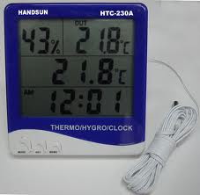
SICAKLIK VE RÖLATİF NEM ORANI
Hayvanların barındırıldığı odaların (makroçevre) sıcaklığı ve nemi kontrol edilebilir ve ayarlanabilir olmalıdır.
Isıtma, soğutma ve nem sistemlerinin gürültüsüz çalışması gerekir.
Tür | İdeal Oda/Kafes Sıcaklığı (°C) | Nispi Nem (%)
Fare | 20-24 | 45-65
Sıçan | 20-24 | 45-65
Kobay | 20-24 | 45-65
Tavşan | 15-21 | Min. 45

Slide 13
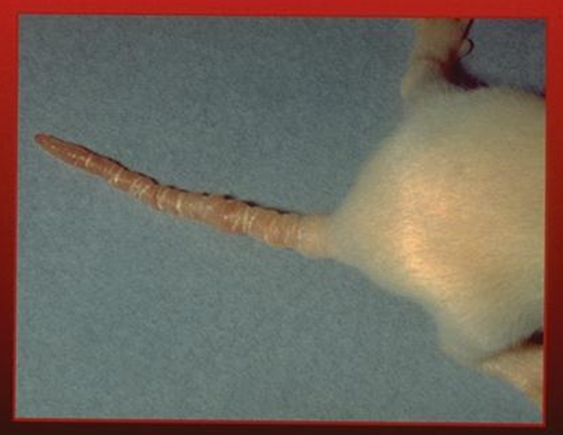
Ortam sıcaklığındaki aşırı dalgalanmalar ve hava cereyanı mutlaka önlenmelidir. Çünkü bu olumsuz şartlar özellikle rölatif nem seviyesi düşük sıcaklık yüksek olduğunda hava ile gelecek enfeksiyonlara karşı hayvanların direncini düşürür.
Ringtail Hastalığı

Slide 14
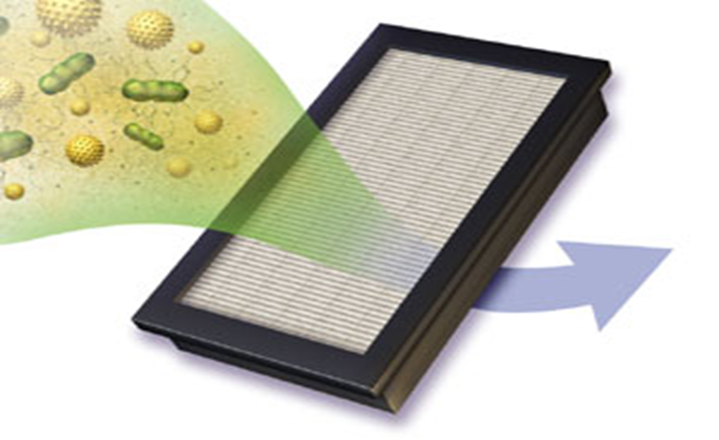
HAVALANDIRMA VE HAVA KALİTESİ
Havalandırmanın öncelikli amacı uygun hava kalitesini ve çevrenin stabilitesini sağlamaktır.
Hayvanların nefesiyle, lambayla ve aletlerle oluşan termal yükü, partikülleri, koku ve atık gazları uzaklaştırmak hedeflenir.
Eğer barındırılan hayvanlar enfektif ise onlara ayrılan makro ve mikroçevre havalandırılırken enfekte alan negatif temiz alan ise pozitif basınçta olmalıdır.

Slide 15

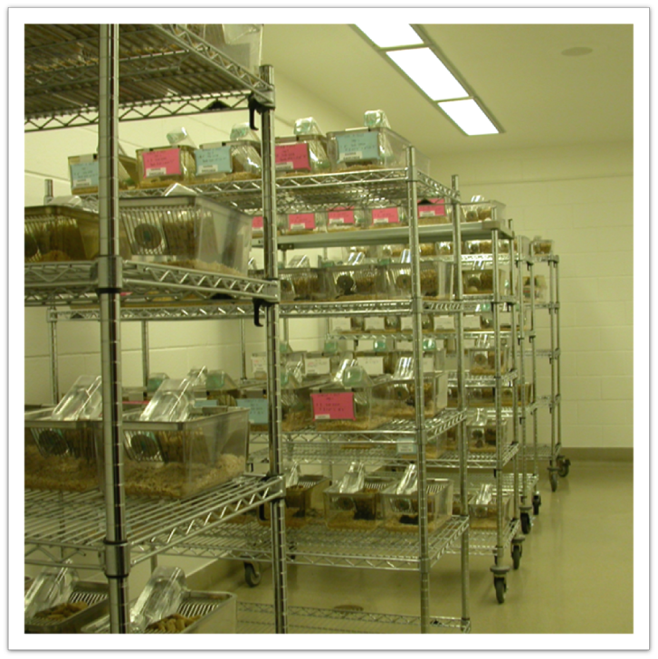
Işık hayvanların fizyolojisini, morfolojisini ve davranışlarını etkiler.
IŞIKLANDIRMA
Düzenli bir gündüz/gece (genellikle 12sa/12sa) döngüsü olmalıdır.
Kafes içi 60 lüks.
Çalışanlar odadayken 1 metre yükseklikten 300-350 lüks.

Slide 16
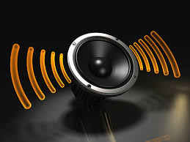
SES
Uygun yalıtım sistemleri ile gürültü engellenmelidir.
Genel bir kural olarak arka plan gürültü seviyesi 50 db seviyelerinde olmalıdır.

Slide 17

Alarm Sistemi
Isıtma ve havalandırma sistemleri, izleme cihazları ve alarmlarla denetlenip kontrol edilmelidir .
Acil eylem prosedürleri ve talimatlar açık ve görünür bir yerde bulundurulmalıdır.

Slide 18
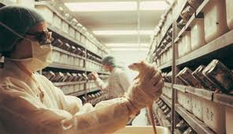
SAĞLIK
Günde en az bir kez kontrol
Tesisin bir stratejisi olmalı
Sağlık kontrolü
Mikrobiyolojik kontrol
Hastalıklarla mücadele

Slide 19
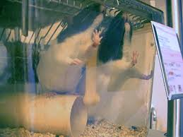
BESLEME
Diyet şekli, içeriği ve sunumu
Kontaminasyon önlenmeli
Depolama yeri ve şekli
Hayvanlar yeme erişebilmeli

Slide 20
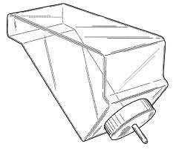
SU
Temiz ve kontamine olmamış içme suyu
Otomatik sulama sistemleri düzenli olarak kontrol edilmeli
Su basmasına dikkat edilmeli

Slide 21
Fare 3-7 ml 3-6 g
Sıçan 20-45 ml 10-20 gr
Tavşan 80-100 ml/kg 75-100 gr
Günlük Su İhtiyacı
Günlük Yem İhtiyacı

Slide 22
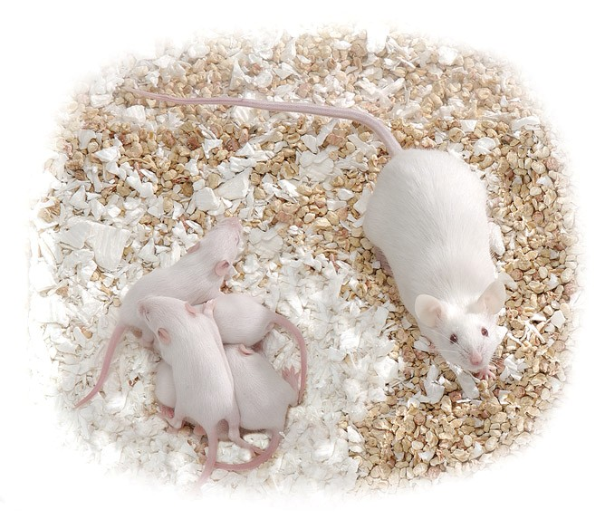
İstirahat ve Uyuma Alanları
Türlere uyarlanmış altlık malzemeleri,
Gebe ve doğum yapmış hayvanlar için yuva malzemeleri kullanılmalı.
Altlıkların temiz ve kuru olması sağlanmalıdır.

Slide 23
KAFESLEME
Saydam veya yarı saydam olmalı.
Yeme ve suya rahat ulaşım.
Gizlenebilmelerine izin vermeli.
Hayvanlara zarar vermemeli.
Korezyona dayanıklı olmalı.

Slide 24
Türlere özgü kafes ebatları;
 | Canlı ağırlık (g) | Minimum bölme büyüklüğü (cm²) | Hayvan başına taban alanı (cm²) | Minimum bölme yüksekliği (cm)
Fare | 25-30 | 330 | 80 | 12
Sıçan | 200-300 | 800 | 250 | 18
Hamster | 60-100 | 800 | 200 | 14
Kobay | 450-700 | 2500 | 700 | 23
Tavşan | 3000-5000 | 4200 | - | 45
Davranışsal özeliklerini gösterebilmeleri için kafes içinde yeterli alan olmalı.

Slide 25
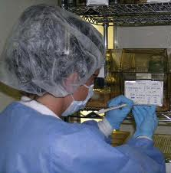
Hayvanların Kimliklendirilmesi
Kafes numarası
Hayvanının türü ve ırkı
Kafeste veya bölümdeki hayvan sayısı
Cinsiyetlere göre sayıları
Doğum tarihleri
Varsa beslenme ve koruyucu uygulamalar
Prosedürde kullanılmaya başlama tarihi
Prosedürün planlanan bitiş tarihi

Slide 26
İşaretleme
Fare ve Sıçan | Boya Kodlanmış kulak küpesi Mikroçip | Kürk üzeri Kulağın başa yakın bölgesi Scapula’nın hemen üzerine deri altı
Hamster | Kodlanmış kulak etiketi Mikroçip | Kulağın başa yakın bölümü
Kobay | Boya Kodlanmış kulak küpesi Doğal işaretler Mikroçip | Kürk üzeri Kulağın başa yakın bölgesi Kulağın başa yakın bölgesi Kulaklara, kartlara
Tavşan | Boya Kulak küpesi Ayak bantları Mikroçip | Kürk üzeri Kulağın başa yakın olan bölümü Arka ayaklar Kulağın iç yüzü

Slide 27
Geçici Kimliklendirme
Kalemle kuyruk boyama küçük hayvanlarda uygun bir yöntemdir.
1-2 günlük aralıklarla tekrar edilmesi gerekir. Bunun yerine postun traşlanması tercih edilirse 15 günlük işaretleme sağlanır.

Slide 28
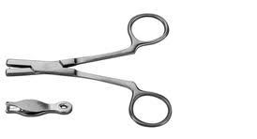
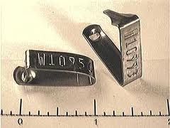
Kalıcı Kimliklendirme
Kulak delme yöntemi ile kodlanmış kulak küpesi takılır.

Slide 29
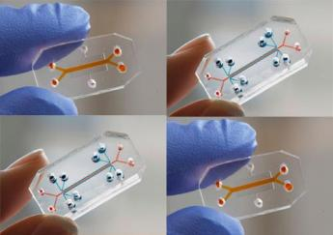
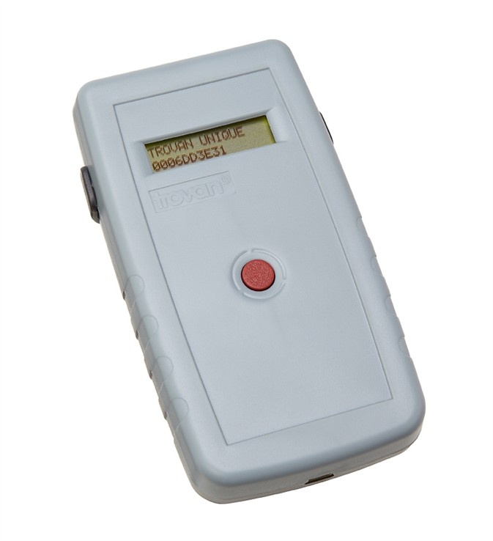
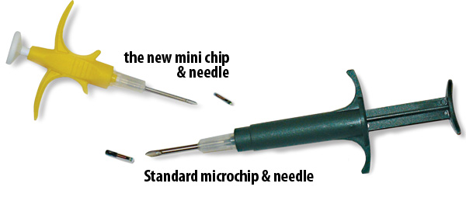
MİKROÇİP
Tek kullanımlık özel iğnesi ile deri altına implante edilir.
Portatif okuyucular ile kimlik tespiti yapılır.

Slide 30
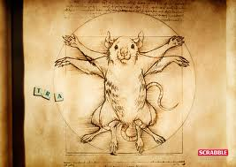
TEŞEKKÜR EDERİM

